Slide 1
HISTORIA DEL PENSAMIENTO LÓGICO-MATEMÁTICO
c.4000 a.C.-c.30 a.C.
753 a.C.-476 d.C.
Siglos XIV-XVII
Siglos XX-XXI
c.10000 a.C.-c.539 a.C.
c.800 a.C.-c.30 a.C.
476 d.C.-1492 d.C.
Siglos XIX-XX

Slide 2
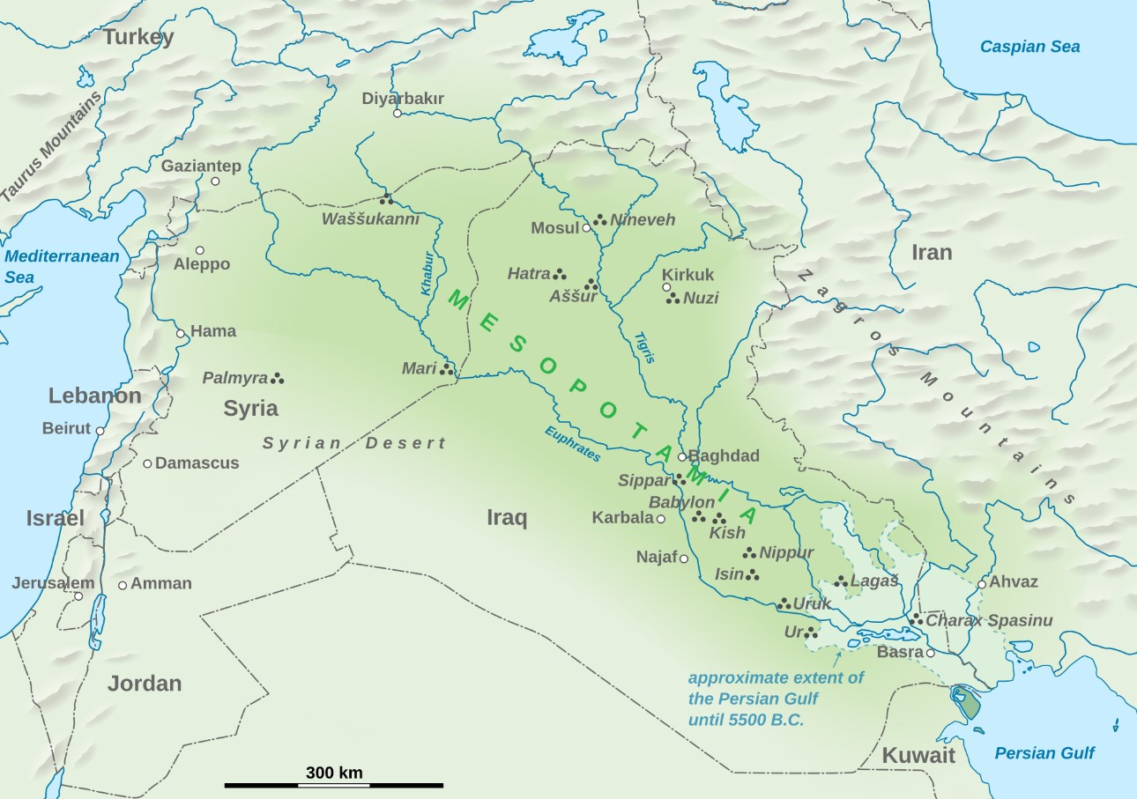
c.10.000 a.C. Primeros asentamientos para la formación de Mesopotamia
c.3600 a.C. Invento de la escritura cuneiforme.
c.539 a.C. La caída de Babilonia a manos de Ciro II de Persia (el Grande, c.550 - 530 a. C.) fin a la cultura babilónica y la mayor parte de Mesopotamia pasó a formar parte del Imperio Persa Aqueménida.
MESOPOTAMIA
La civilización mesopotámica, ubicada entre los ríos Tigris y Éufrates (que corresponde al actual Irak y partes de Irán, Siria y Turquía), es una de las primeras de la historia en mostrar evidencias de pensamiento-lógico matemático. (Mark, 2018)
Los sumerios y babilonios desarrollaron sistemas de numeración avanzados como el uso una base sexagesimal que aún hoy influye en nuestra media del tiempo y de los ángulos. (Neugebauer, 1969), así como técnicas matemáticas para predecir eventos astronómicos y construir obras arquitectónicas.

Slide 3
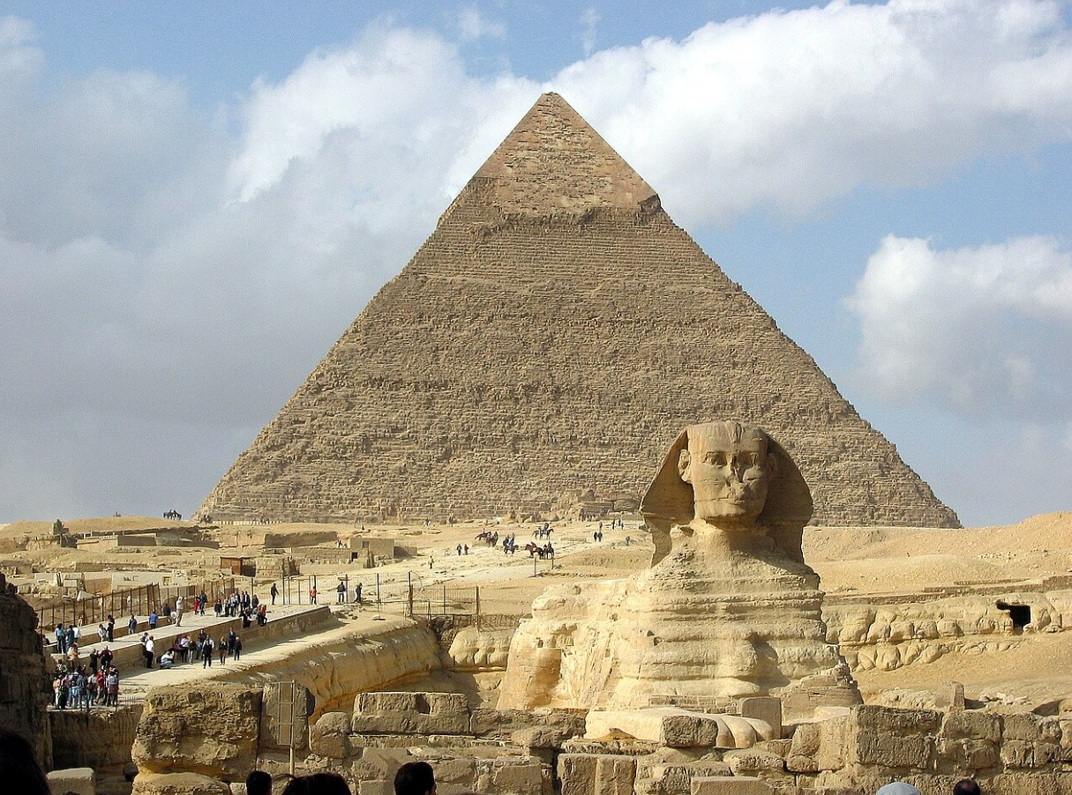
c.4000 a.C. Primeas aldeas neolíticas en torno al río Nilo formaron el Bajo Egipto y el Alto Egipto.
c.3100 a.C. creación de un estado.
(c.650 a.C.-30 a.C.). Baja Época o Época Tardía. Sufrió ocupaciones de diferentes imperios: los asirios, luego, en el 525 a.C., se convirtió en una provincia persa, en el 332 a.C. fue conquistado por Alejandro Magno y recuperó su independencia como reino helenístico (griego). Finalmente, en el año 30 a.C., Cleopatra, la última faraona fue derrotada por Octavio, el emperador romano y Egipto se convirtió en una provincia romana.
EGIPTO
En el Antiguo Egipto, el pensamiento matemático se aplicaba principalmente a la administración (cálculo de impuestos), la agricultura (medición de tierras agrícolas) y la construcción (diseño y construcción de monumentos como las pirámides).
Los papiros matemáticos, como el Papiro de Rhind (c.1650 a.C.) (también conocido como Papiro de Ahmes) y el Papiro de Moscú, contienen problemas aritméticos (fracciones, proporciones,…) y geométricos que demuestran un conocimiento avanzado en estas áreas (Gillings, 1972).

Slide 4
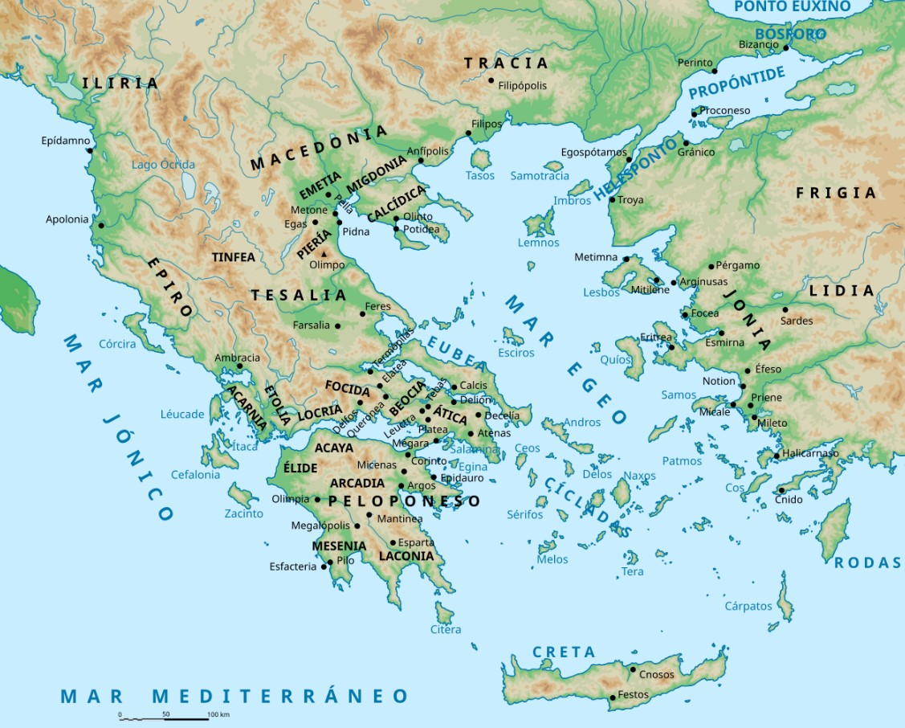
La civilización cretense o minoica en la isla de Creta alcanza su máximo esplendor entre el 2.200 y el 1450 a.C. gracias a su dominio del mar y su riqueza basada en su próspero comercio y la civilización micénica entre el 1.500 y el 1.400 a.C. pueblo guerrero que tenía una importante base en la agricultura. Ambas civilizaciones son invadidas entre el 1.200 y el 1.100 a.C. por los dorios, un pueblo procedente del norte y todos los pueblos del Egeo entraron en un período de decadencia y de atraso conocido como la Época Oscura (1.100 a.C. al 800 a.C.), período del que apenas existen fuentes históricas. Tras este período surge la Grecia Antigua que se divide en tres épocas.
(siglo VIII a.C.-siglo VI a.C). Época Arcaica con el desarrollo de la polis, la introducción de la escritura alfabética al adaptar a su lengua la variante fenicia del alfabeto semítico y el inicio de la colonización comercial del Mediterráneo.
(siglo V a.C.-siglo IV a.C). Época Clásica que abarca desde el final de las Guerras Médicas (499 a.C.) hasta la muerte de Alejandro Magno (323 a.C.), y representa el mayor momento de esplendor cultural, político y artístico de esta civilización. En este período se desarrollaron los cimientos de la democracia occidental, el nacimiento de la filosofía y el esplendor de una arquitectura fascinante.
(siglo IV a.C:-30 a.C). Época Helenística, un período de gran transformación y cambio en el mundo griego, caracterizado por la expansión de la cultura griega, el surgimiento de nuevos reinos, el auge de la cultura y el saber, el declive de las polis griegas.
GRECIA ANTIGUA
Filósofos y matemáticos como Tales de Mileto, Pitágoras, Euclides y Arquímedes no solo realizaron importantes descubrimientos matemáticos, sino que también establecieron las bases de la lógica y la demostración matemática (Heath, 1956).
Tales de Mileto (c. 624 a. C.-c. 546 a. C). Introdujo la geometría a Grecia desde Egipto aplicando principios geométricos para resolver problemas prácticos (cálculo de la altura de las pirámides a partir de la sombra que proyectaban) y es famoso por sus teoremas: el primero sirve para construir un triángulo semejante a partir de un triángulo dado y el segundo sobre los ángulos de un triángulo inscrito en un semicírculo. Ambos teoremas tienen aplicación en la geometría descriptiva.
Pitágoras (c. 570 a-C.-c. 490 a. C). Contribuciones significativas a la teoría de los números y la geometría. El teorema de Pitágoras (relación entre los lados de un triángulo) sigue siendo uno de los resultados más conocidos de la matemática antigua (Kline, 1972). Pitágoras también exploró la relación entre la matemática y la música, y propuso que el universo está gobernado por principios matemáticos.
Euclides (c. 325 a. C.-c. 265 a. C.). Conocido como el "Padre de la Geometría", escribió "Los Elementos", una compilación sistemática de 13 libros de todo el conocimiento geométrico de su tiempo. Euclides utilizó un conjunto de axiomas y postulados para deducir teoremas, estableciendo un método que aún se utiliza en la matemática moderna.
Arquímedes (c.287 a. C.-c.212 a. C.). Realizó importantes contribuciones a la geometría, la física y la ingeniería. Sus métodos para calcular áreas y volúmenes prefiguraron el desarrollo del cálculo integral (Heath, 1897). Famoso por el “Principio de Arquímedes” en física, relacionado con la flotación de los cuerpos en un fluido y también por desarrollar métodos para aproximar el valor de π y trabajar en problemas de geometría, como el área de un círculo y el volumen de una esfera.

Slide 5
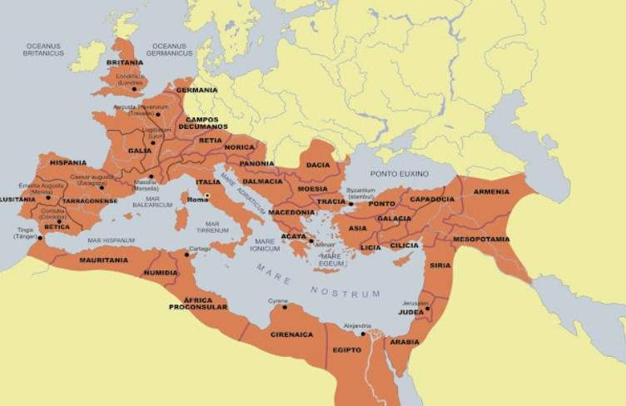
La historia de la Roma Antigua la podemos dividir en tres grandes periodos históricos: Monarquía (753 a.C.-509 a.C.), República (509 a.C.-27 a.C.) e Imperio (27 a.C.-476 d.C). Con la caída del Imperio romano de Occidente (476 d.C.) se inicia en Europa una nueva época histórica: la Edad Media.
ROMA ANTIGUA
Fuente: INTEF/ Ilustrador: José Alberto Bermúdez
La mayor utilidad que sacaron de las matemáticas fue la agrimensura que utilizaba el álgebra y la geometría para medir terrenos, aplicar fronteras a las ciudades, hacer puentes … pero utilizaban procedimientos ya conocidos antes como el uso de triángulos congruentes y otros tipos de procedimientos utilizados por los griegos.
Una de las causas del poco uso que hicieron los romanos de las matemáticas fue que diferenciaban entre geometría y matemáticas, la primera se enseñaba en las escuelas, pero el “arte de las matemáticas”, es decir la astrología, era condenado ya que se consideraría una herejía.
Los números romanos siguen vigentes en las fechas de los monumentos históricos, en distintos epígrafes cuando queremos numerar, en relojes y otros instrumentos.Aunque los matemáticos de etnia griega continuaron bajo el gobierno de la última República romana y el posterior Imperio romano no hubo matemáticos latinos nativos dignos de mención.

Slide 6
(siglo V d.C.-siglo XV d.C.). Su inicio se sitúa en el año 476, el año de la caída del Imperio romano de Occidente, y su final en 1492, año en el que Colón llegó a América.
El “código de matemáticas y malas artes”, la ley romana que prohibía la astrología, se aplicó también en Europa durante la Edad Media.
EDAD MEDIA
Después de siglos de expansión en los que la religión musulmana se difundió desde sus orígenes en la península Arábiga hasta dominar un territorio que se extendía desde la península Ibérica hasta los límites de la actual China, el mundo islámico se convirtió en el principal centro de desarrollo matemático. Al-Khwarizmi, Al-Kindi y Omar Khayyam realizaron importantes avances en álgebra, trigonometría y geometría (Berggren, 1986).
El matemático árabe Al-Khwarizmi (780-850) (de su nombre procede la palabra algoritmo, y el título de uno de sus libros es el origen de la palabra álgebra) desarrolló el álgebra de los polinomios y sistematizó la resolución de ecuaciones cuadráticas.
El matemático persa Omar Khayyam (1048-1131) generalizó los métodos indios de extracción de raíces cuadradas y cúbicas para calcular raíces cuartas, quintas y de grado superior y desarrolló junto a otros matemáticos islámicos tablas trigonométricas.
Mientras en la Europa Medieval, la matemática se desarrolló en los monasterios y universidades. La traducción de textos árabes y griegos al latín en el siglo XII revitalizó el estudio de las matemáticas en Europa (Lindberg, 1992).
Durante este período, la matemática se enseñaba como parte del quadrivium, que incluía aritmética, geometría, música y astronomía (Matemática Escolástica).

Slide 7
El Renacimiento (siglo XIV-siglo XVI) surge en Europa y se caracteriza por un renovado interés por el pasado grecorromano clásico y trajo una revitalización del interés por la matemática y la ciencia. Matemáticos como Leonardo Fibonacci, Gerolamo Cardano y Niccolò Tartaglia realizaron importantes contribuciones en álgebra y teoría de números (Stillwell, 2010).
Leonardo Fibonacci (1170-1240). Introdujo la sucesión de Fibonacci y popularizó el sistema de numeración indo-arábigo en Europa con su libro "Liber Abaci" (Devlin, 2017).
Gerolamo Cardano (1501-1576). Conocido por su obra "Ars Magna", resolvió ecuaciones cúbicas y cuárticas, y contribuyó al desarrollo de la teoría de probabilidades.
RENACIMIENTO Y REVOLUCIÓN CIENTÍFICA
La Revolución Científica de los siglos XVI y XVII, impulsada por figuras como Galileo Galilei, Johannes Kepler, y René Descartes, marcó el comienzo de la ciencia moderna. El desarrollo del cálculo por Isaac Newton y Gottfried Wilhelm Leibniz fue un hito crucial en la historia del pensamiento lógico-matemático (Kline, 1972).
Galileo Galilei (1546-1642). Aplicó el método científico a la observación y el experimento, utilizando la matemática para describir las leyes del movimiento.
Johannes Kepler (1571-1630). Desarrolló las leyes del movimiento planetario que describen las órbitas elípticas de los planetas alrededor del sol.
René Descartes (1596-1650). Introdujo la geometría analítica, unificando el álgebra y la geometría mediante el uso de coordenadas.
Newton (1643-1727) y Leibniz (1646-1716). Independientemente desarrollaron el cálculo diferencial e integral, proporcionando herramientas fundamentales para la física y la ingeniería.

Slide 8
Desarrollo de la Matemática en los Siglos XVIII y XIX
ANÁLISIS Y CÁLCULO.
Los siglos XVIII y XIX fueron testigos de un avance significativo en el análisis matemático y el desarrollo del cálculo. Matemáticos como Leonhard Euler, Joseph-Louis Lagrange y Carl Friedrich Gauss realizaron contribuciones fundamentales (Bell, 1937).
Leonhard Euler (1707-1783). Hizo avances significativos en cálculo, teoría de grafos y teoría de números. Introdujo la notación moderna para funciones y desarrolló la fórmula de Euler.
Joseph-Louis Lagrange (1736-1813). Contribuyó al cálculo variacional y formuló la mecánica lagrangiana, un enfoque fundamental en la física teórica.
Carl Friedrich Gauss (1777-1855). Conocido como el "Príncipe de los Matemáticos", Gauss hizo contribuciones en teoría de números, álgebra, análisis y geometría diferencial.
EDAD MODERNA
GEOMETRÍA NO EUCLIDIANA (no rectilínea).
El desarrollo de la geometría no euclidiana por matemáticos como Nikolai Lobachevsky, János Bolyai y Bernhard Riemann revolucionó la comprensión de la geometría (Greenberg, 1993).
Nikolai Lobachevsky (1792-1856) y János Bolyai (1802-1860). Independientemente desarrollaron la geometría hiperbólica, una geometría en la que el quinto postulado de Euclides no se cumple.
Bernhard Riemann (1826-1866). Introdujo la geometría diferencial y la geometría riemanniana, que se convirtió en la base matemática para la teoría general de la relatividad (1915) de Einstein (1879-1955).

Slide 9
Matemática del Siglo XX
Teoría de Conjuntos y Lógica Matemática.
Bertrand Russell, Kurt Gödel y Alan Turing realizaron contribuciones fundamentales a estas áreas (Nagel & Newman, 1958).
Bertrand Russell (1872-1970) junto con Alfred North Whitehead (1861-1947), escribió "Principia Mathematica", que intentó establecer una base lógica para las matemáticas.
Kurt Gödel (1906-1978). Formuló los teoremas de incompletitud, que demostraron las limitaciones fundamentales de los sistemas formales en la matemática.
Alan Turing (1912-1954). Desarrolló la teoría de la computación y formuló el concepto de la máquina de Turing, sentando las bases de la informática teórica.
Matemática Aplicada y Computacional.
El siglo XX también vio un aumento en la importancia de la matemática aplicada y computacional. La invención de la computadora y el desarrollo de algoritmos complejos transformaron la matemática y sus aplicaciones en la ciencia y la ingeniería (Knuth, 1968).
John von Neumann (1903-1957). Contribuyó al desarrollo de la teoría de juegos y la informática, y formuló la arquitectura de von Neumann, la base de la mayoría de las computadoras modernas.
Donald Knuth (1938-). Autor de "The Art of Computer Programming", una obra fundamental en la informática que cubre una amplia gama de algoritmos y técnicas de programación (Knuth, 1968).
EDAD CONTEMPORÁNEA
Matemática del Siglo XXI

